Slide 1
ニュートリノ
埼玉大学理学部
佐藤 丈
３/8 北海道大学

Slide 2
現代素粒子の標準理論
（分かっている事）
SU(3)×SU(2)×U(1) 力の種類
Lepton
ν_{e} | ν_{μ} | ν_{τ}
? ? ?
標準理論では無いことになっている
R R R
ν_{e} | ν_{μ} | ν_{τ}
ニュートリノだけ左利き
L L L
e | μ | τ
R R R
e | μ | τ
L L L
1st generation
u ^{r,g,b} | c ^{r,g,b} | t ^{r,g,b}
R R R
ニュートリノに質量は存在しない
u ^{r,g,b} | c ^{r,g,b} | t ^{r,g,b}
L L L
d ^{r,g,b} | s ^{r,g,b} | b ^{r,g,b}
R R R
レプトンフレーバー保存
電子数など
d ^{r,g,b} | s ^{r,g,b} | b ^{r,g,b}
L L L
Quark

Slide 3
０．ニュートリノの歴史
1930年 パウリ
¹⁴N ⁶Li のスピンと統計性
⁶Li 原子核 ６個の陽子と３個の電子
フェルミオン
フェルミオン
＋３個のニュートリノ
ボソン
（注 現在:３個の陽子と３個の中性子 ）
β崩壊における電子のエネルギー
連続的に分布
決まったエネルギーを持つはず
決まったエネルギーを持つはず
電子
M
N
e⁻
ニュートリノ
連続的に分布

Slide 4
ニュートリノは非常に透過力が強く
電子に比べても軽いことが必要だった
1934年 フェルミ理論
透過力が強い
観測しにくい
１個のニュートリノを観測するのに
10光年の厚さの土が必要
（地球が100億個分の長さ）（原子炉から出てくるニュートリノの場合）
10²⁰ 個のニュートリノ：１ｍの厚さでも
1000個くらいはニュートリノを観測できる
1956年 ライネスとコーワン

Slide 5
1955年 デービス
−
ν_{e}
原子炉のニュートリノが であることを確認
あるいは非常に軽い （ ）
,
1962年 レーダーマン
の崩壊で作られるニュートリノはμのみを作る
1998年
ν
_{τ}
の発見

Slide 6
1939年 ～
質量の測定
トリチウムのベータ崩壊、前のスライドの直接測定など
非常に小さい
1956年 ウー
パリティーの破れ
/
入れ換えられない
,
1970 s Neutral Current の発見
SU(2)_{L}×U(1)_{Y}
ν_{R}
は必要ない
ニュートリノは質量を持たない

Slide 7
レプトンフレーバー
ニュートリノが0質量であることから自動的に出てくる保存「電荷」
電子数、ミューオン数、タウ数
１ １
反粒子は－１
１ １
１ １
例
０ ＝ １＋（－１）

Slide 8
ニュートリノに質量があると、一般には
レプトンフレーバーは保存しないので、
1 ＝ ０＋０
が起こりうる。
Annu. Ref. Nucl. Part. Sci. 2008. 58:315-41
W. J. Marciano, T.Mori, and J. M. Roney
０ ＝ １＋０
荷電レプトンによる
レプトンフレーバー
破れの探索

Slide 9
質量構造が
ディラック型
＋ ＋ =
レプトン数：保存
1 ＝ １＋０ は起こりえる
Neutrinoless Double Beta Decay
ニュートリノを伴わない原子核の崩壊
０ ＝ １＋１ は起こりえない
マヨラナ型
全て保存しない。
Neutrinoless double beta decay
も可能
標準理論を越える物理の探索に大変重要

Slide 10
太陽の中が覗ける
太陽：巨大な核融合炉
毎秒 10³⁷⁻³⁸ 回
（10²¹ 個の陽子 300kwh のエネルギー）
0.001cc の液体水素
地球には 10¹⁰⁻¹¹ 個/s cm²
×10⁻⁴
カミオカで観測できる エネルギーのニュートリノ

Slide 11
太陽ニュートリノ
比重（kg/m³）
太陽中心部での
核反応
ニュートリノ
対流域
光
電子ニュートリノ
放射域
光子
数百万年
2秒
太陽表面
核
499秒
半径（69万6千km）
地球上
温度（百万度）

Slide 12
http://cupp.oulu.fi/neutrino/
85 %
15 %
0.02 %

Slide 13
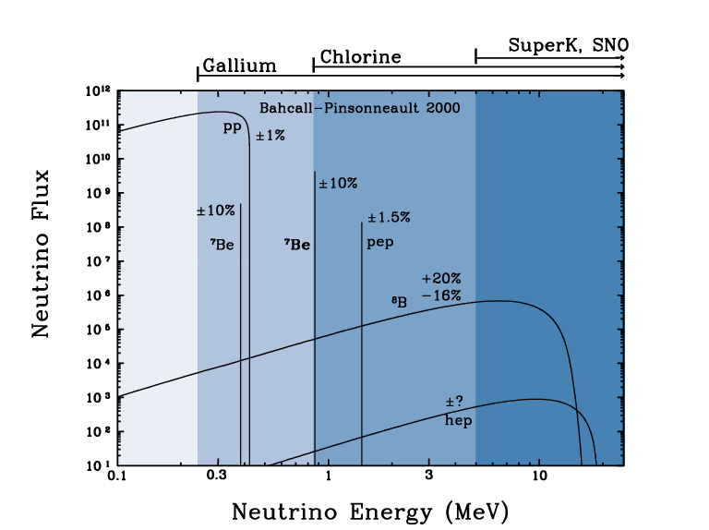
Bahcall

Slide 14
1946年 ポンテコルボのアイディア
太陽から来るニュートリノを見る
1968年～ デービス
（2002年 ノーベル物理学賞）
太陽から来るニュートリノが 足りない !!
しかし、太陽模型や実験がおかしいのでは？
（太陽から来ているニュートリノを見ているのか？ など）

Slide 15
1987年 KamiokaNDE
小柴 戸塚
Nucleon Decay Experiment
（Neutrino Detection Experiment !!）
方向とエネルギーを含めて ニュートリノを検出
太陽から来たニュートリノ やはり足りない !!

Slide 16
スーパーカミオカンデとは
岐阜県吉城郡神岡町茂住神岡鉱山の
坑道地下１０００メートルに設置
なぜ地下なのか？
池の山 １３００メートル
宇宙線を岩盤で遮蔽し、
ニュートリノのみを見る
地上の10万分の1
１０００メートル
観測装置
スーパーカミオカンデ
光電子増倍管で壁面を覆い尽く
された巨大な純水槽
スーパーカミオカンデ

Slide 17
スーパーカミオカンデ
荷電粒子
ウォーターチェレンコフ検出器
動作機構
水槽中の素粒子反応
水中の高速荷電粒子
チェレンコフ光
光電子増倍管による検出
素粒子反応の情報
チェレンコフ光

Slide 18
チェレンコフ観測装置
ニュートリノ
光電子増倍管（光センサー）
超純水
電子またはミューオン
チェレンコフ光
ニュートリノ

Slide 19
事象例
（ミューオン）

Slide 20
事象例
（電子）

Slide 21
太陽ニュートリノ観測データ
太陽模型
予想
太陽ニュートリノの量
太陽標準模型
予想値の46％
(電子ニュートリノ）
46％
スーパーカミオカンデに
よる観測値
ニュートリノ振動を示唆
太陽と逆方向
太陽方向

Slide 22
大気ニュートリノ
～ もう一つのニュートリノ問題
地球の上空では宇宙線（主に陽子線）が
沢山ぶつかっている。
−
−
ν_{μ}
ν_{e}
（ )
（ )
と はだいたい ２ ： 1
1998年 Super Kamiokande
Neutrino98 高山
ν_{μ}
下から来る が足りない !!

Slide 23
宇宙線
スーパーカミオカンデで
観測されるニュートリノ
大気
上方からのニュートリノ
飛行距離 ～20 km
マントル
下方からのニュートリノ
中心核
地殻
飛行距離 ～13000 km
飛行距離が大きく違う
ニュートリノが対象となる
宇宙線

Slide 24
観測結果の一例
スーパーカミオカンデ
での
観測データの例
質量0の場合の理論値
上空からの
ニュートリノ数
地球の裏からの
ニュートリノ数
実測データ
地球の裏から
上空から

Slide 25
ところで
ニュートリノを観測するとは
e⁻
ν_{e}
e⁻
７
ν_{e}
主に太陽ニュートリノ
e⁻
１
ν_{μ}
e⁻
ν_{μ}
M
ν_{e}
N
e
主に大気ニュートリノ
M
ν_{μ}
N
μ
e
μ
や を見ている!!

Slide 26
ニュートリノの“大きさ”とは
透過力が大きい
小さい ??
大きさを知るには“ふるい”にかければいい
例）
1cm
ふるいから落ちればその粒は 1cm より小さい

Slide 27
本当 ??
鉄製のふるいに砂鉄を落とす。
５m m の砂鉄でも落ちるかどうか ??
ゆっくり落とすか早く落とすかで変わらない ??
教訓
ぶつけるもの(target という)が何か？
どういう状態でぶつけるか？
を指定しないと意味がない。

Slide 28
太陽ニュートリノ欠損と
大気ニュートリノ異常
ニュートリノに質量があって、しかも
ν_{e}
ν_{μ}
ν_{τ}
と (と )を結びつける要素がある !!
ニュートリノ振動
最も尤らしい説明
ν_{e}
ν_{μ}
我々が見ることが出来るのは 玉がどれだけゆれているかだけ。

Slide 29
片方の玉だけをゆすっても、もう一方の玉がゆれるようになる。
連成振動系
ニュートリノ振動
同じ方程式
http://www.kek.jp/

Slide 30
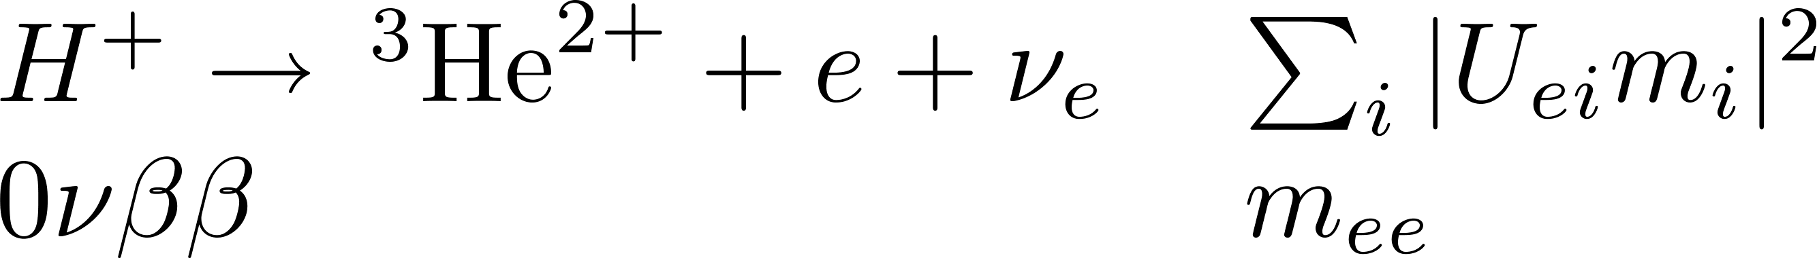
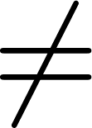
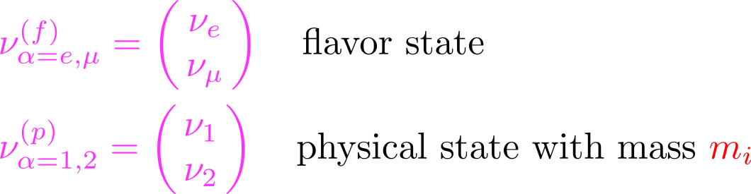
１．理論
○ ニュートリノには質量がない ＠標準理論
導入は簡単 Majorana and/or Dirac
○ 実験的には非常に小さい
Upper Bound
宇宙論 ： １ｅＶ くらい！？
○ 質量があるとすると
ニュートリノ振動
Maki,Nakagawa,Sakata
相互作用の固有状態
質量の固有状態 （実際の粒子）

Slide 31
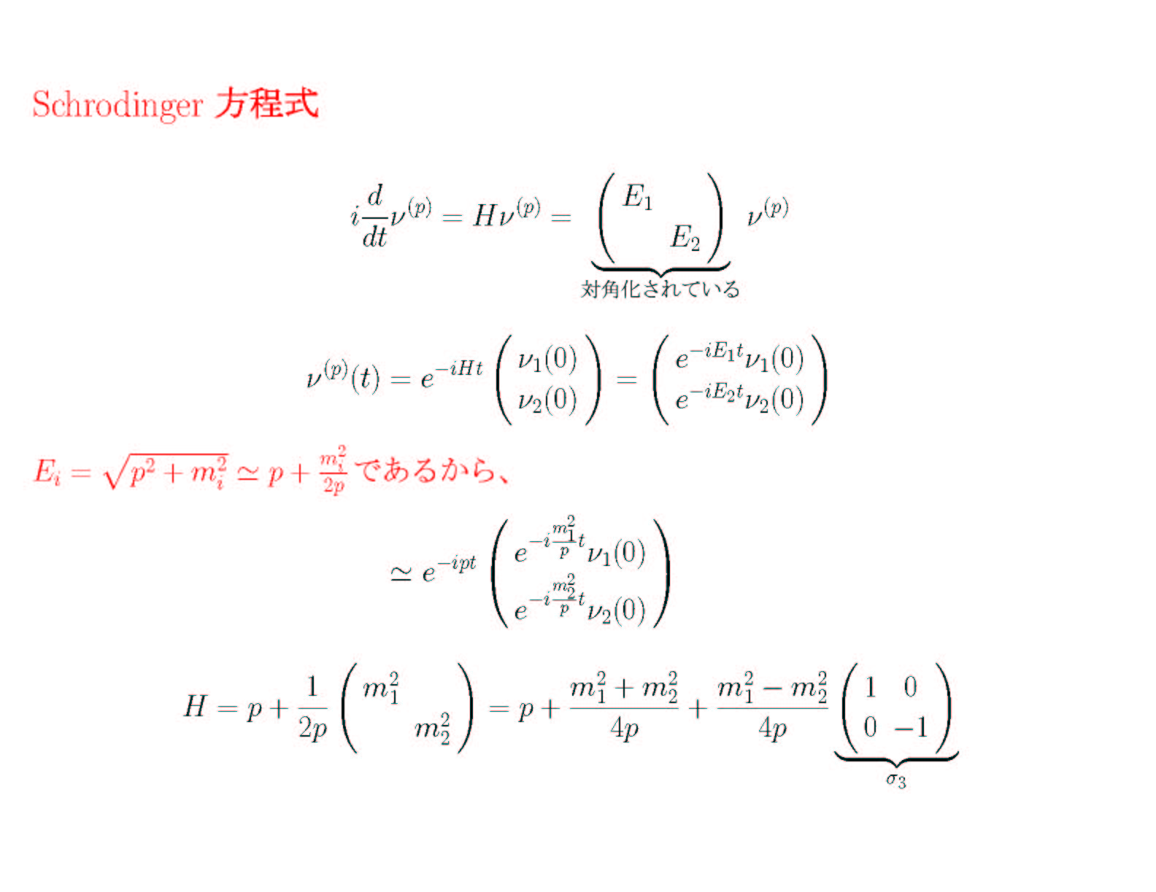

Slide 32
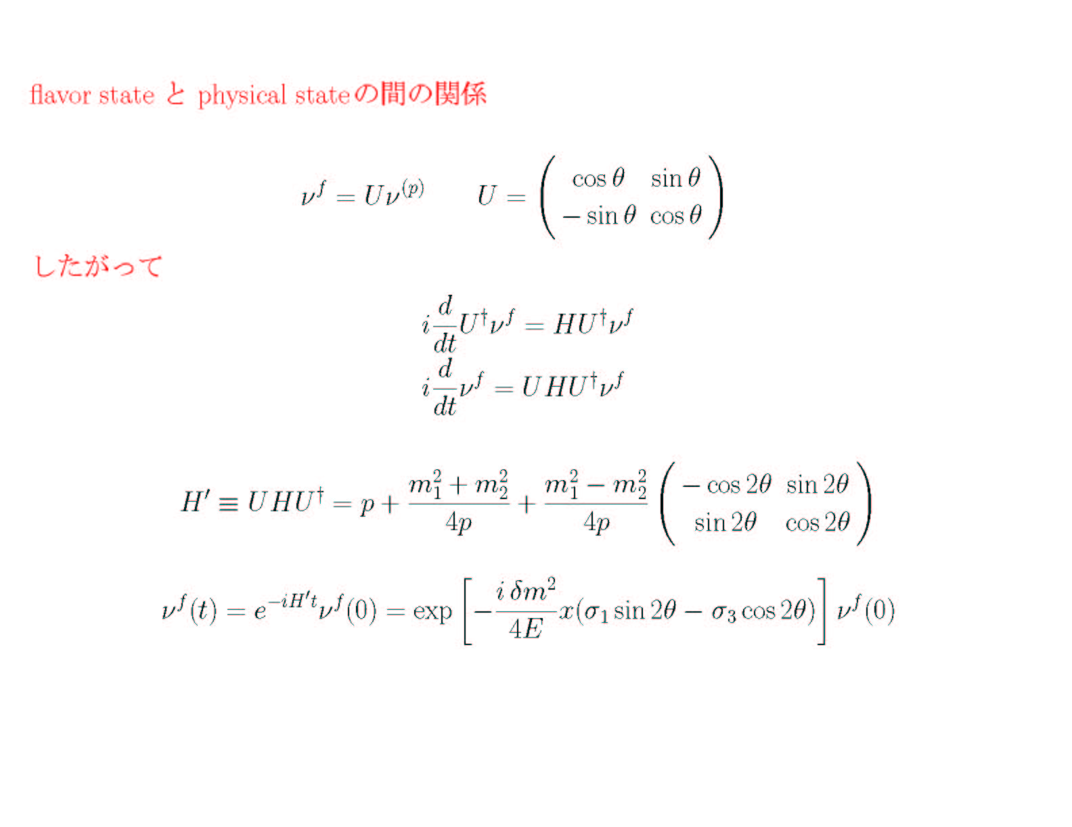

Slide 33
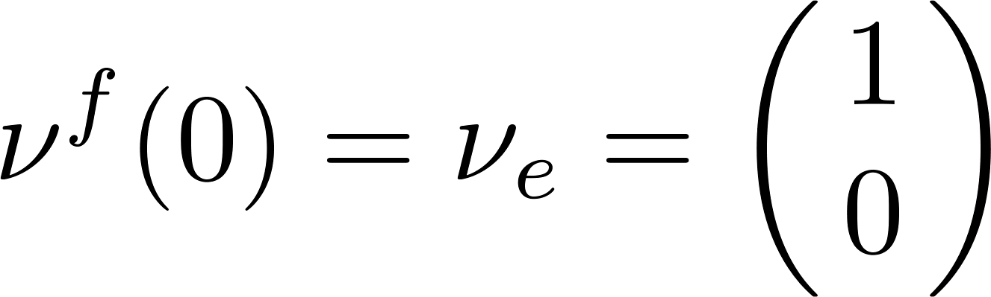
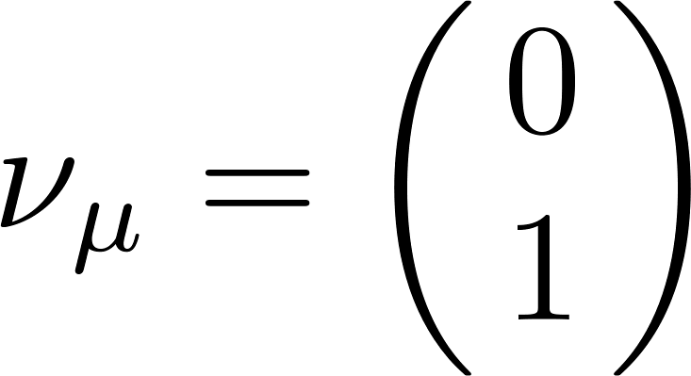
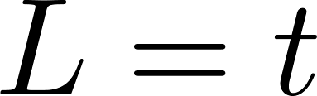
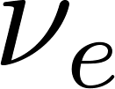
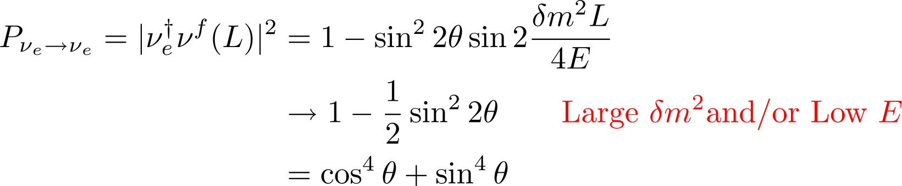
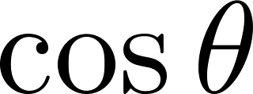
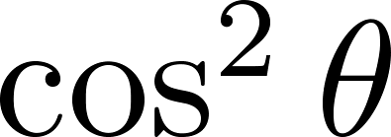
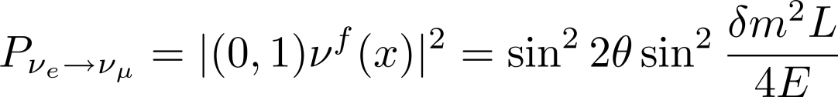
Reactor Neutrino Example ：
電子型ニュートリノを放出
ちなみに
距離が
離れたところで
として見つかる確率は
量子力学的干渉効果（振動）
量子力学的干渉は消失
量子力学的振幅は
また、

Slide 34
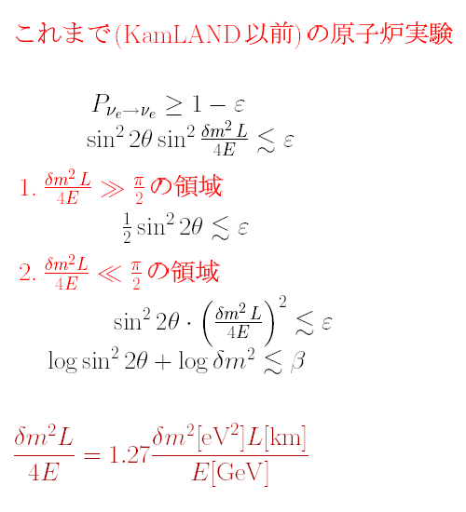
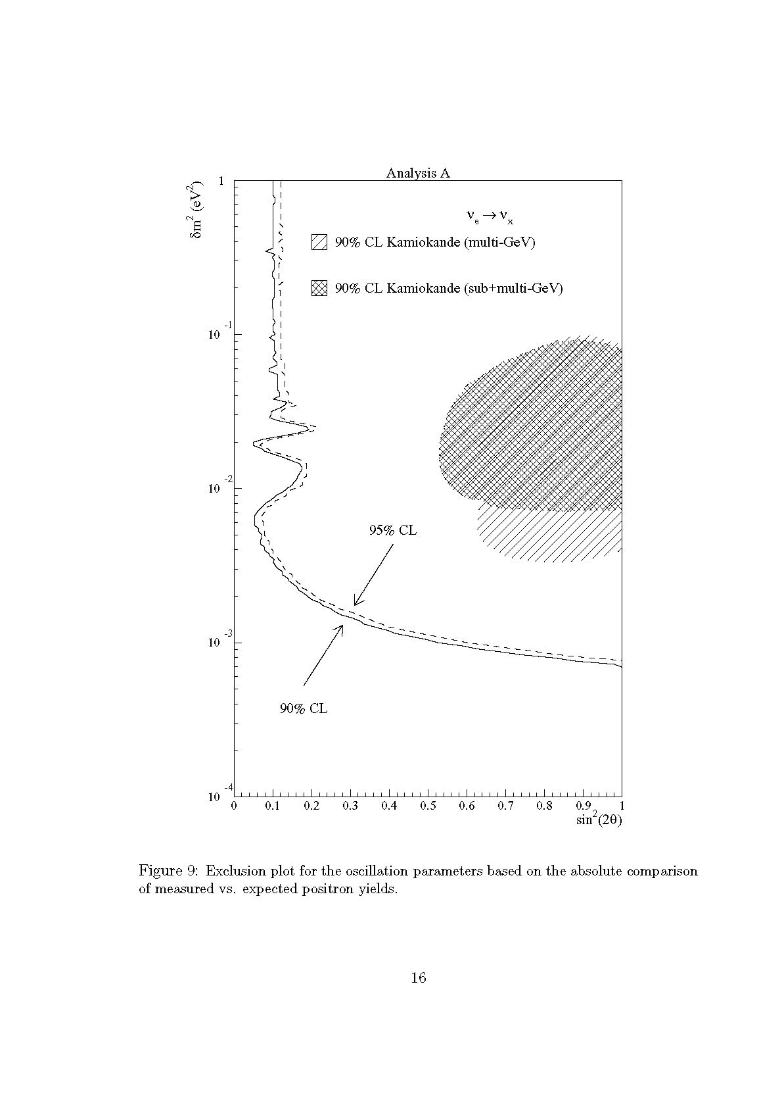
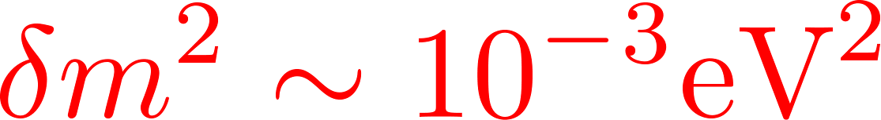
Chooz Result 原子炉からのニュートリノ
1km and a few MeV

Slide 35
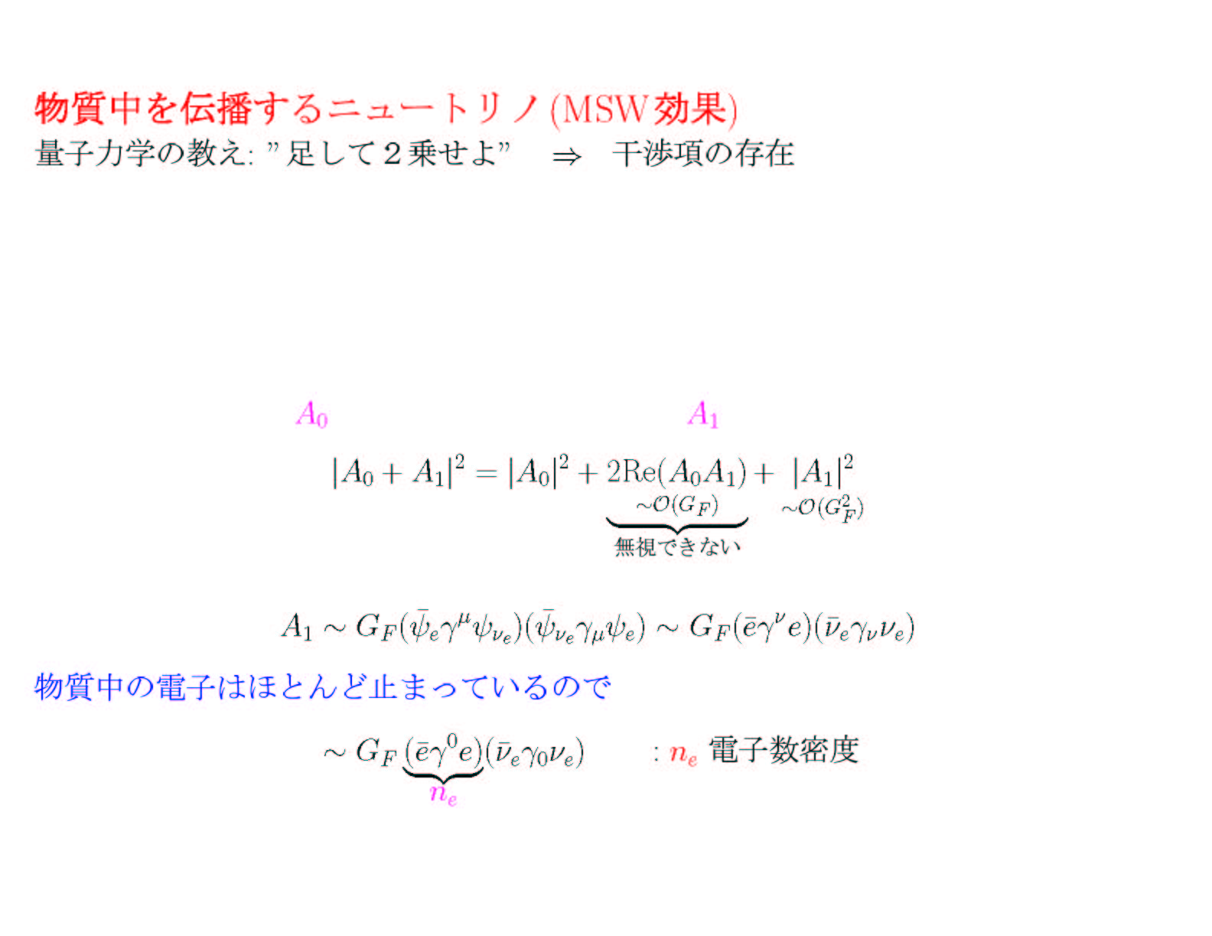
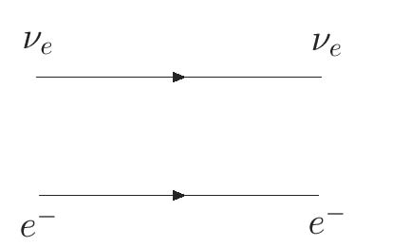
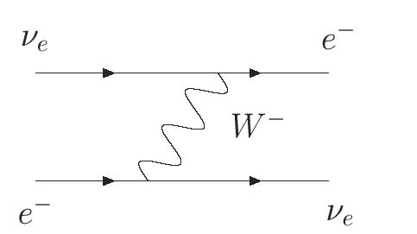
Matter Effect

Slide 36
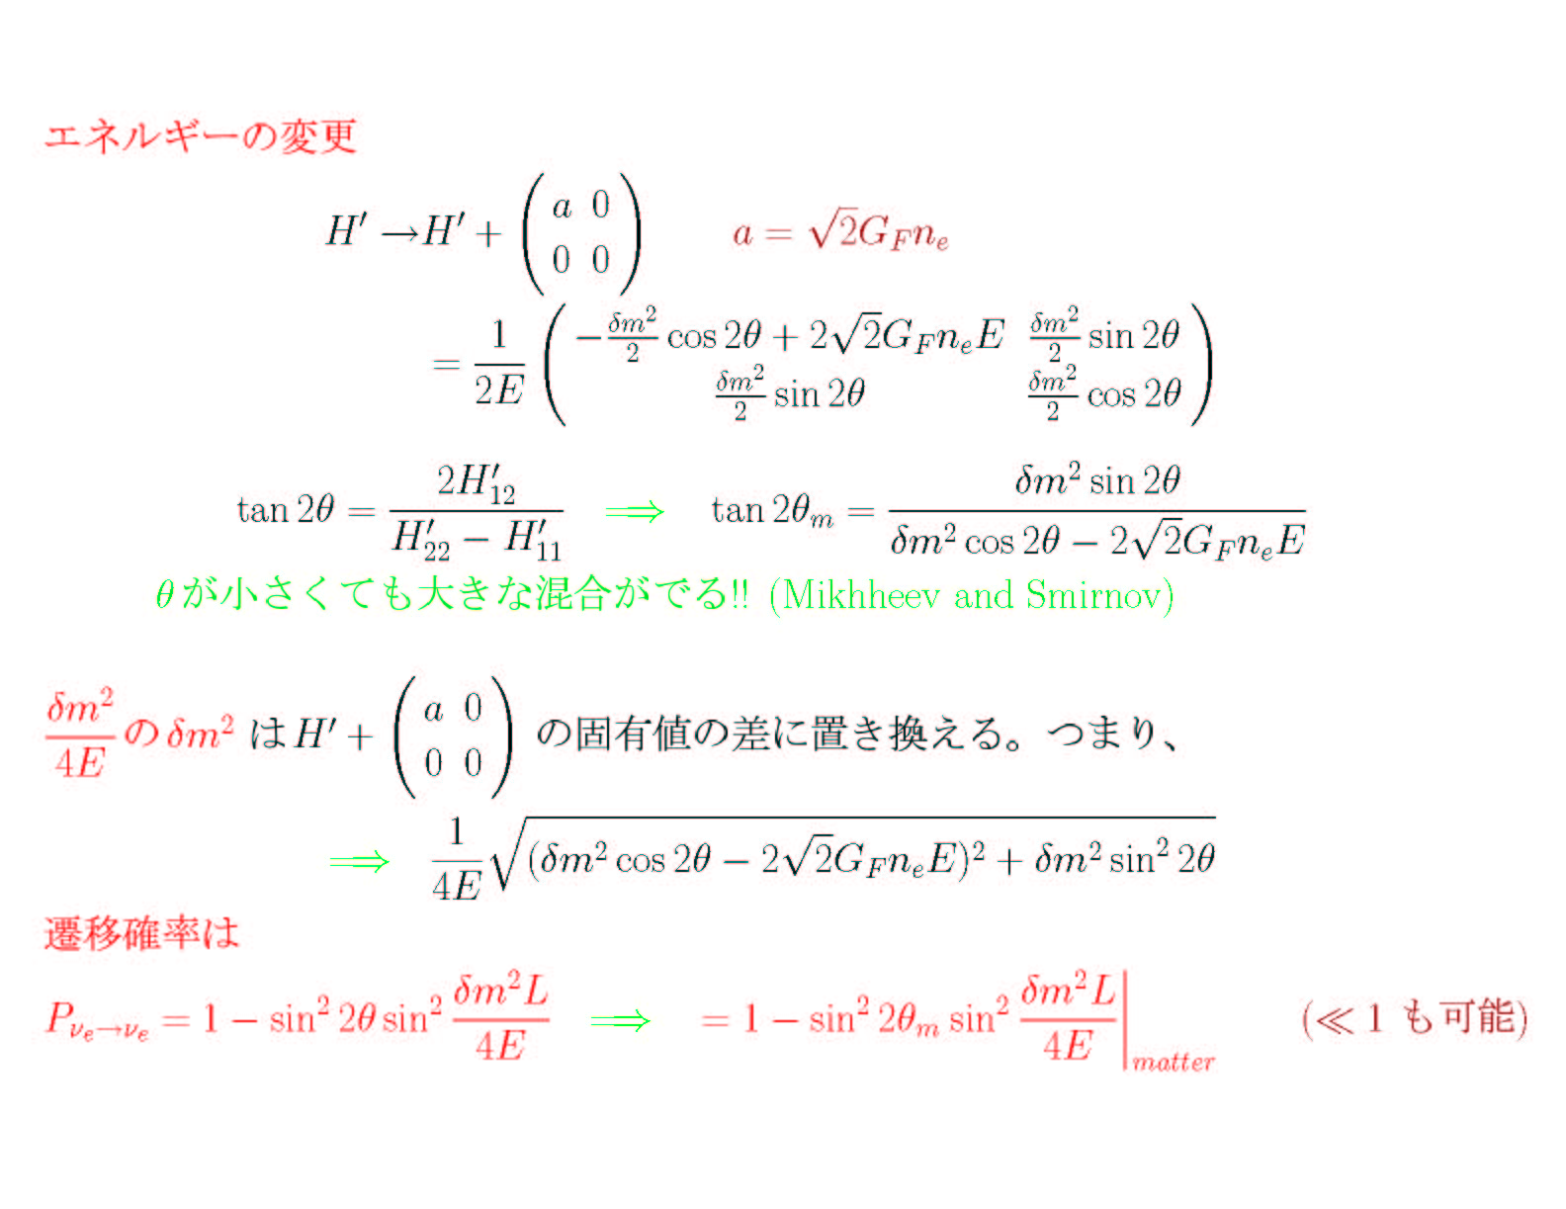

Slide 37
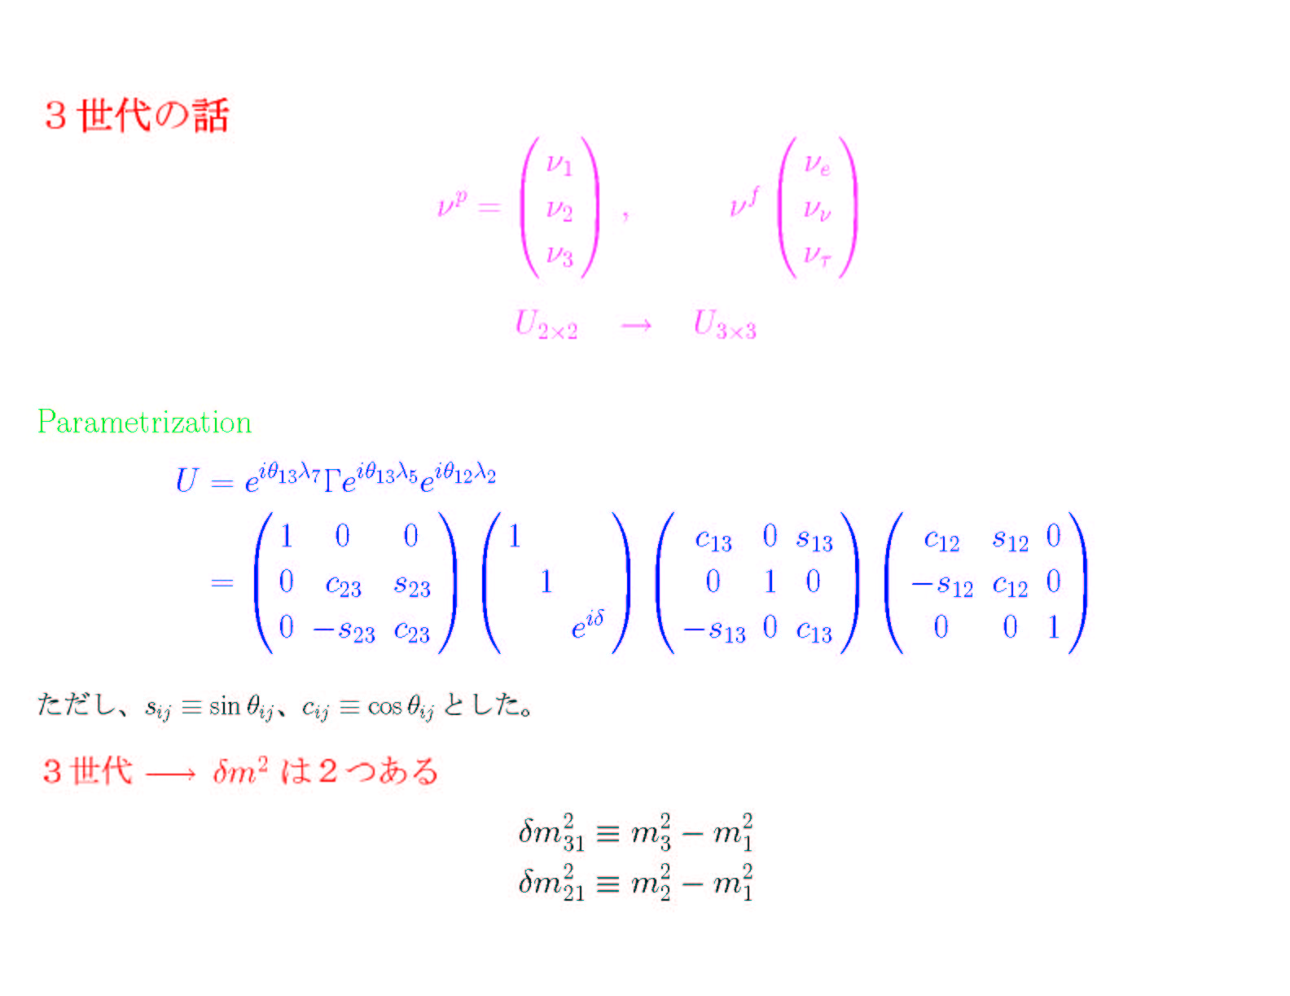

Slide 38
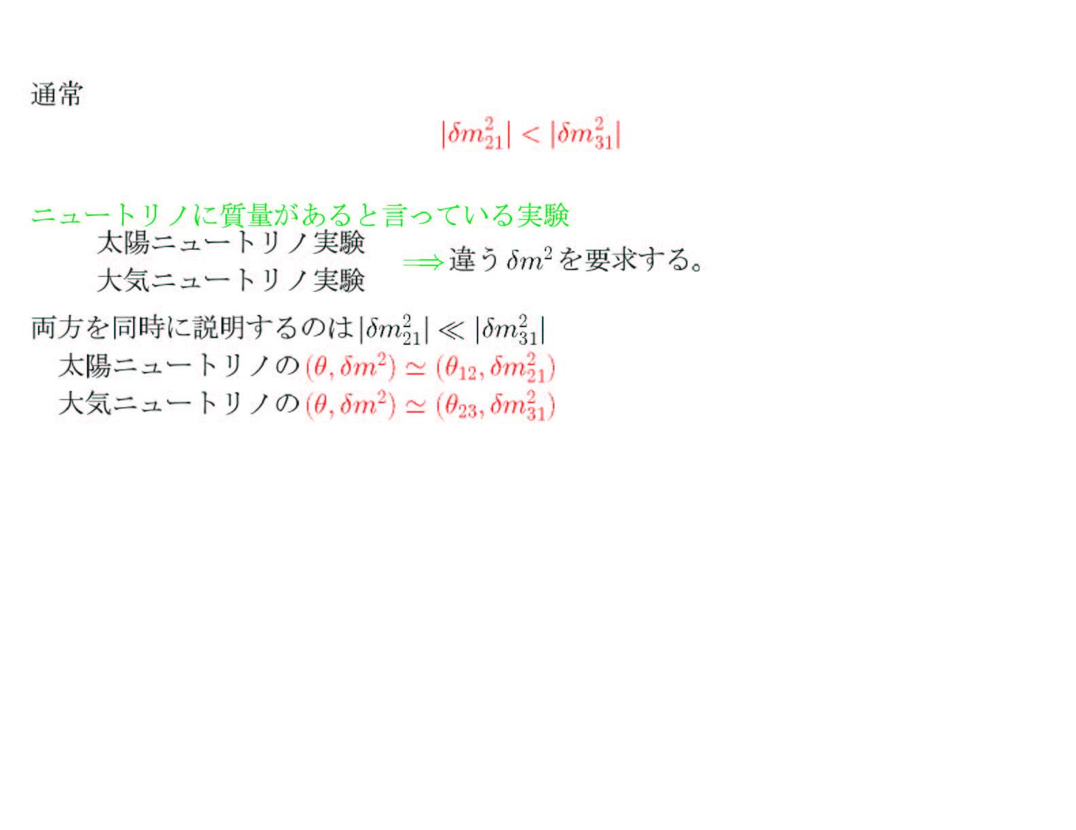
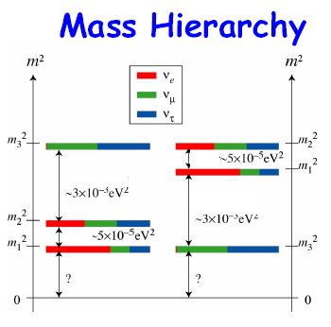
Ｆｒｅｅｄｍａｎ

Slide 39
２．振動パラメタの現状
実験からの示唆
Atmospheric ν,
Accelerator ν experiments
(K2K, MINOS, T2K..)
Reactor ν, Accelerator ν,
Atm. ν
Solar ν,
Reactor ν
Mass
eigenstates
Flavor
eigenstates
θ₂₃ ~ 45°
Δm²₂₃ ~ 2.5x10⁻³(eV²)
sin²2θ₁₃ < 0.14
Only Upper limit
θ₁₂ ~ 34°
Δm²₁₂ ~ 8x10⁻⁵(eV²)
θ₁₃ はnon-zeroか？ Lepton SectorではCPは破れているのか？

Slide 40
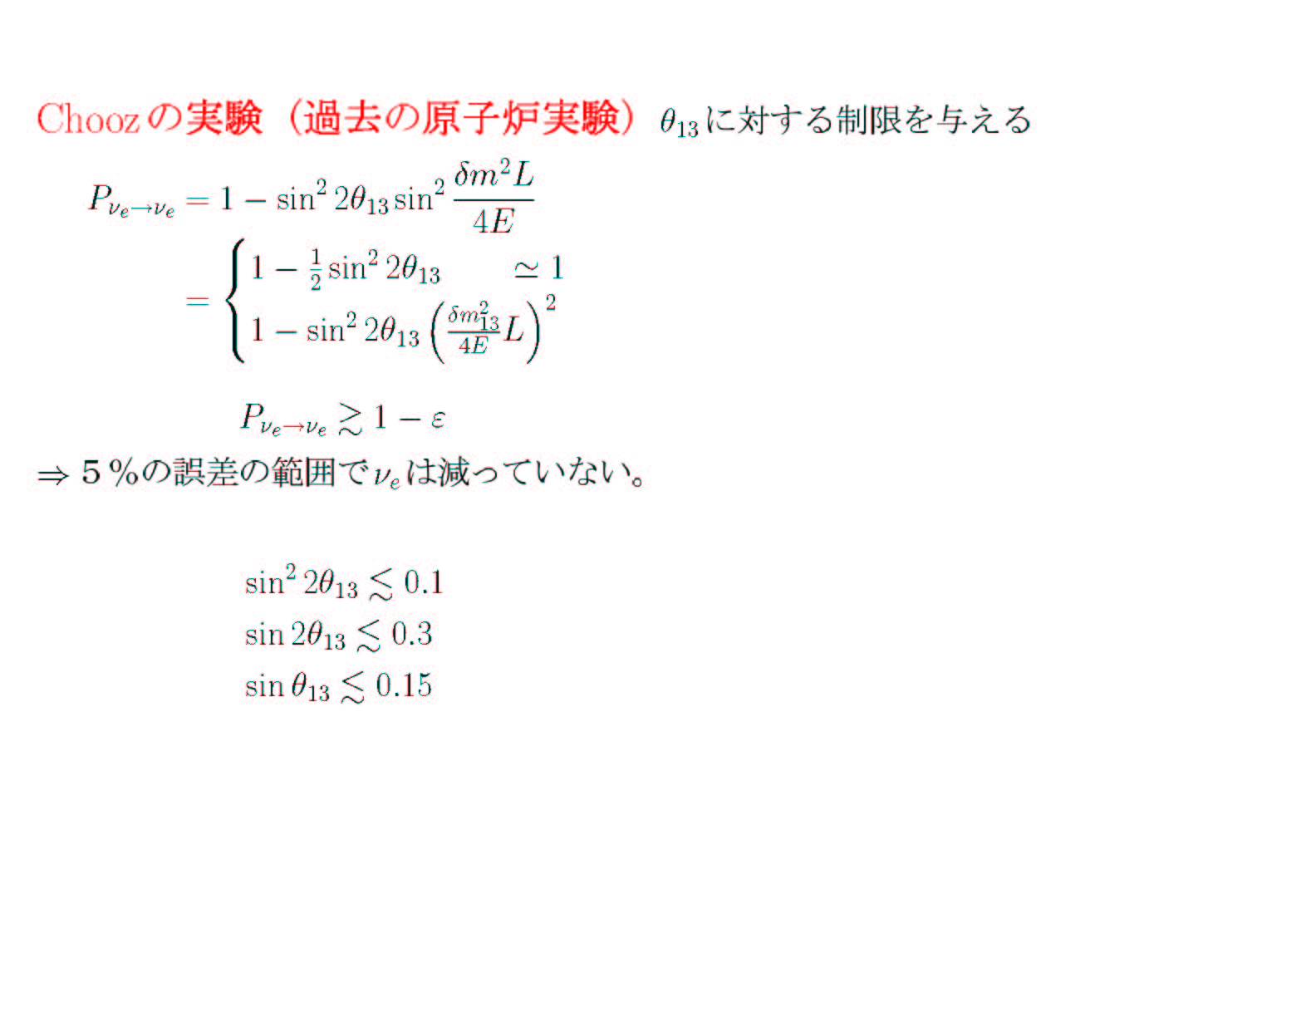

Slide 41
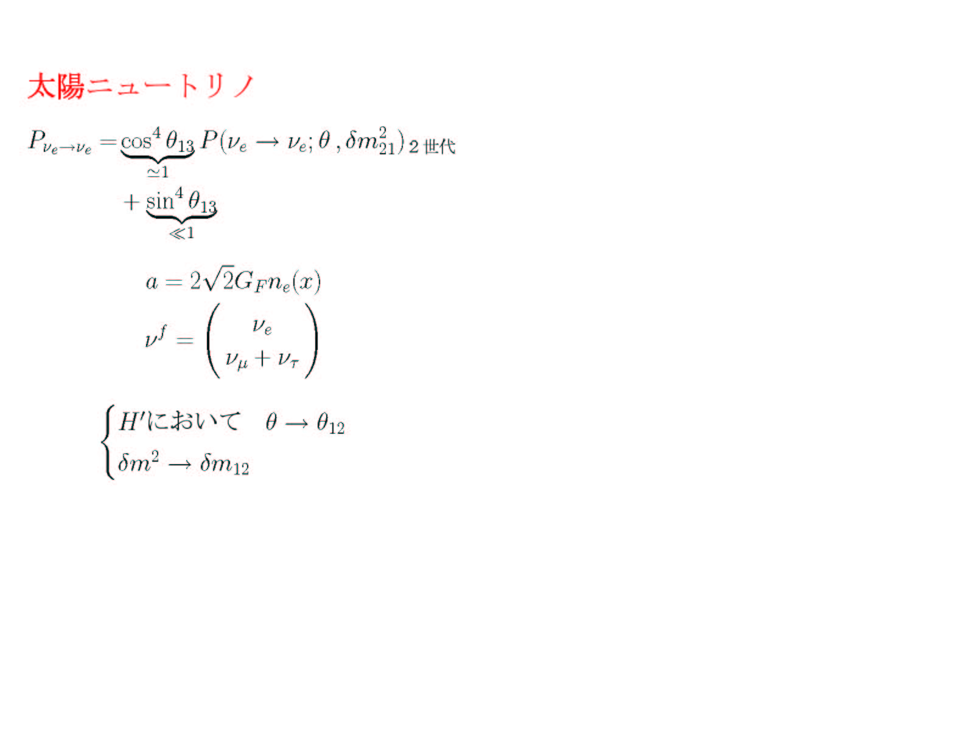
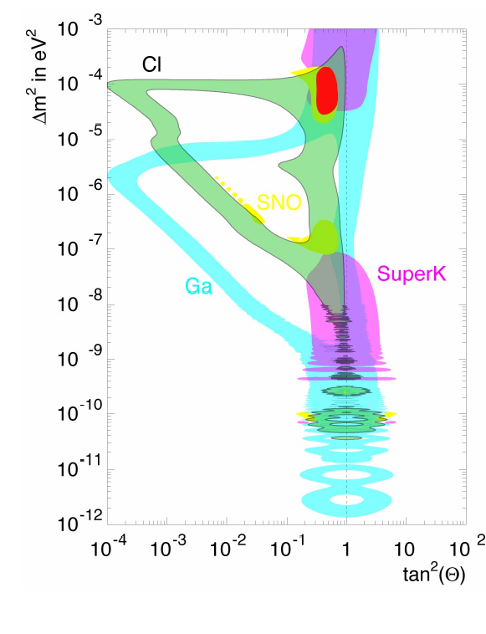
Fredman NOON2004

Slide 42
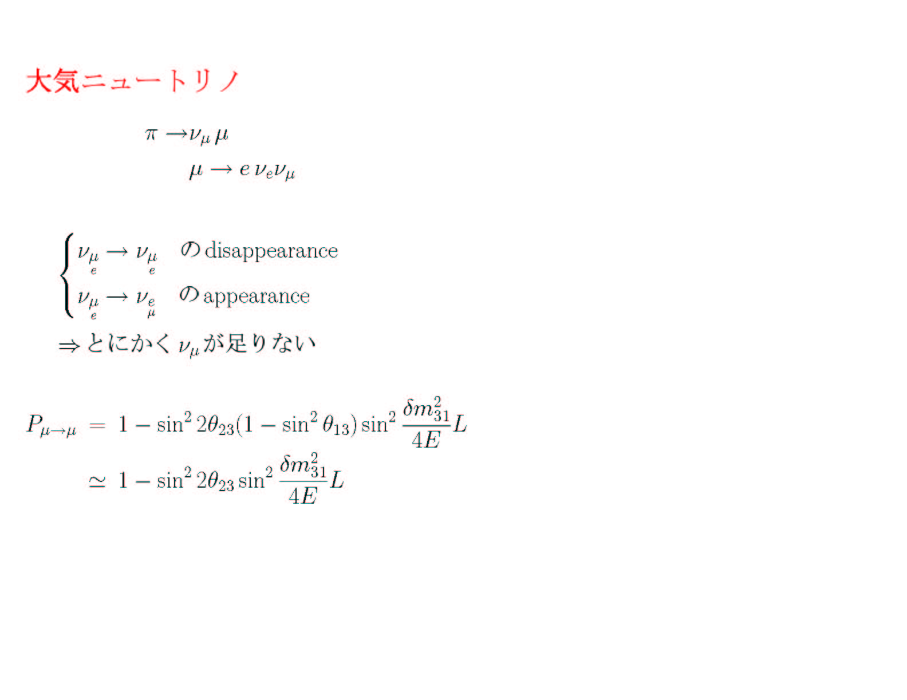
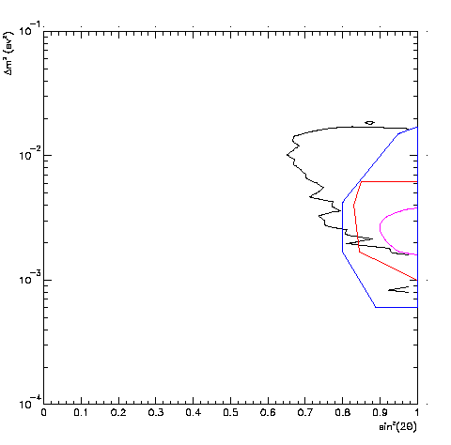

Slide 43
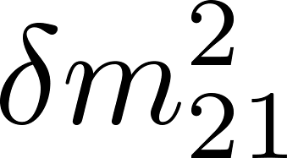
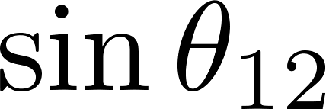

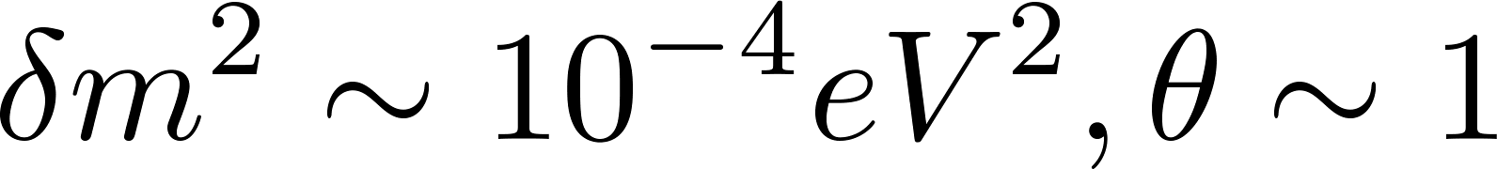
2.1 太陽ニュートリノとKamland
と
太陽：天然の核融合炉
10³⁷⁻³⁸ /s
Kamland:基線長～“２００”kmの原子炉実験
であれば何か見える。

Slide 44
2.1.1 太陽ニュートリノ
http://cupp.oulu.fi/neutrino/
85 %
15 %
0.02 %

Slide 45
Bahcall

Slide 46
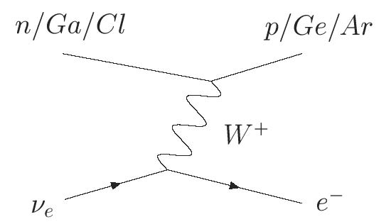
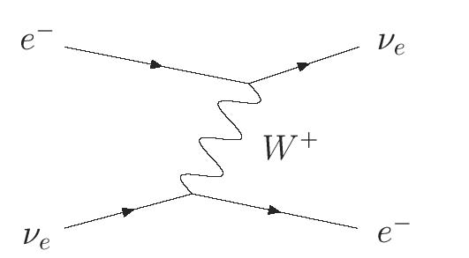
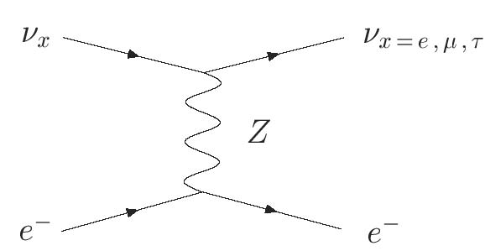
観測に使う反応
Ｃｈａｒｇｅｄ Ｃｕｒｒｅｎｔ の例
電子ニュートリノの数を測る
Homestake & Ga 実験
SNO
Ｃｈａｒｇｅｄ Ｃｕｒｒｅｎｔ
Kamioka, SNO
Ｎｅｕｔｒａｌ Ｃｕｒｒｅｎｔ の例
ニュートリノの総数を測る
Kamioka, SNO
下の二つはKamiokaでは実験的に区別できない。
一緒くたになるΦES
電子ニュートリノが減っているとするとΦCC <ΦES <ΦNC

Slide 47
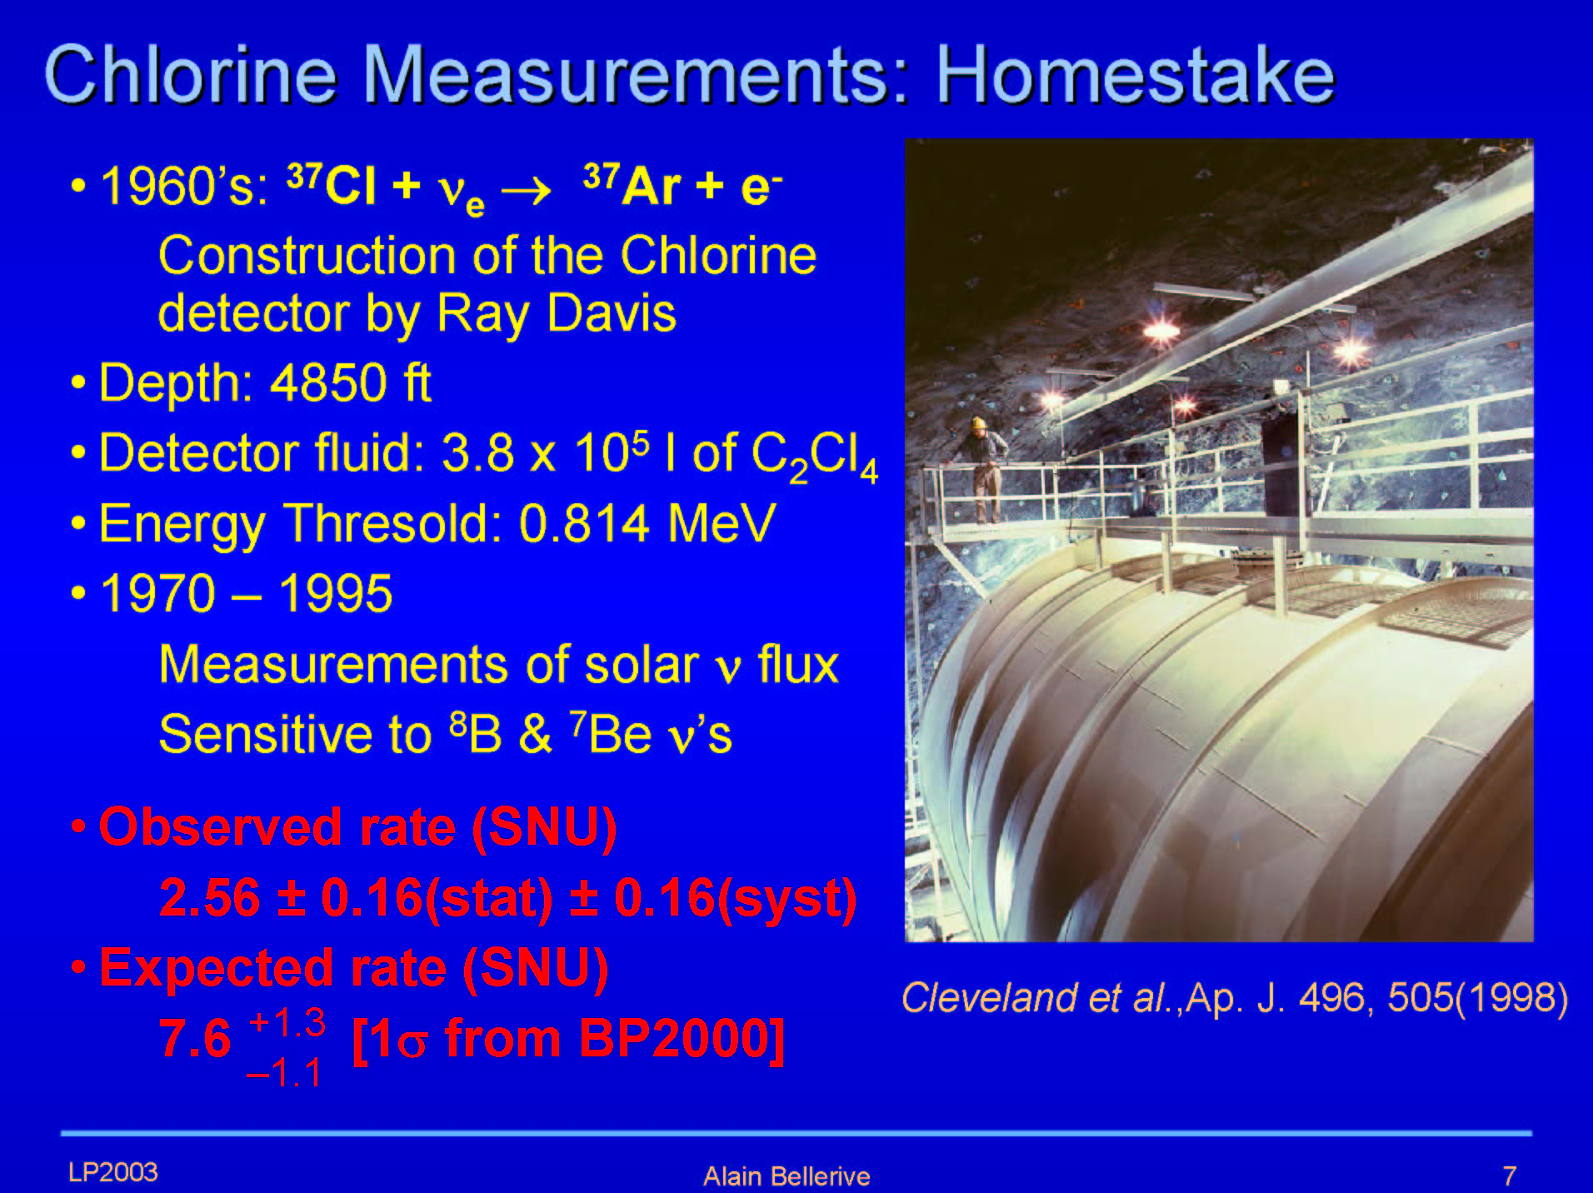

Slide 48
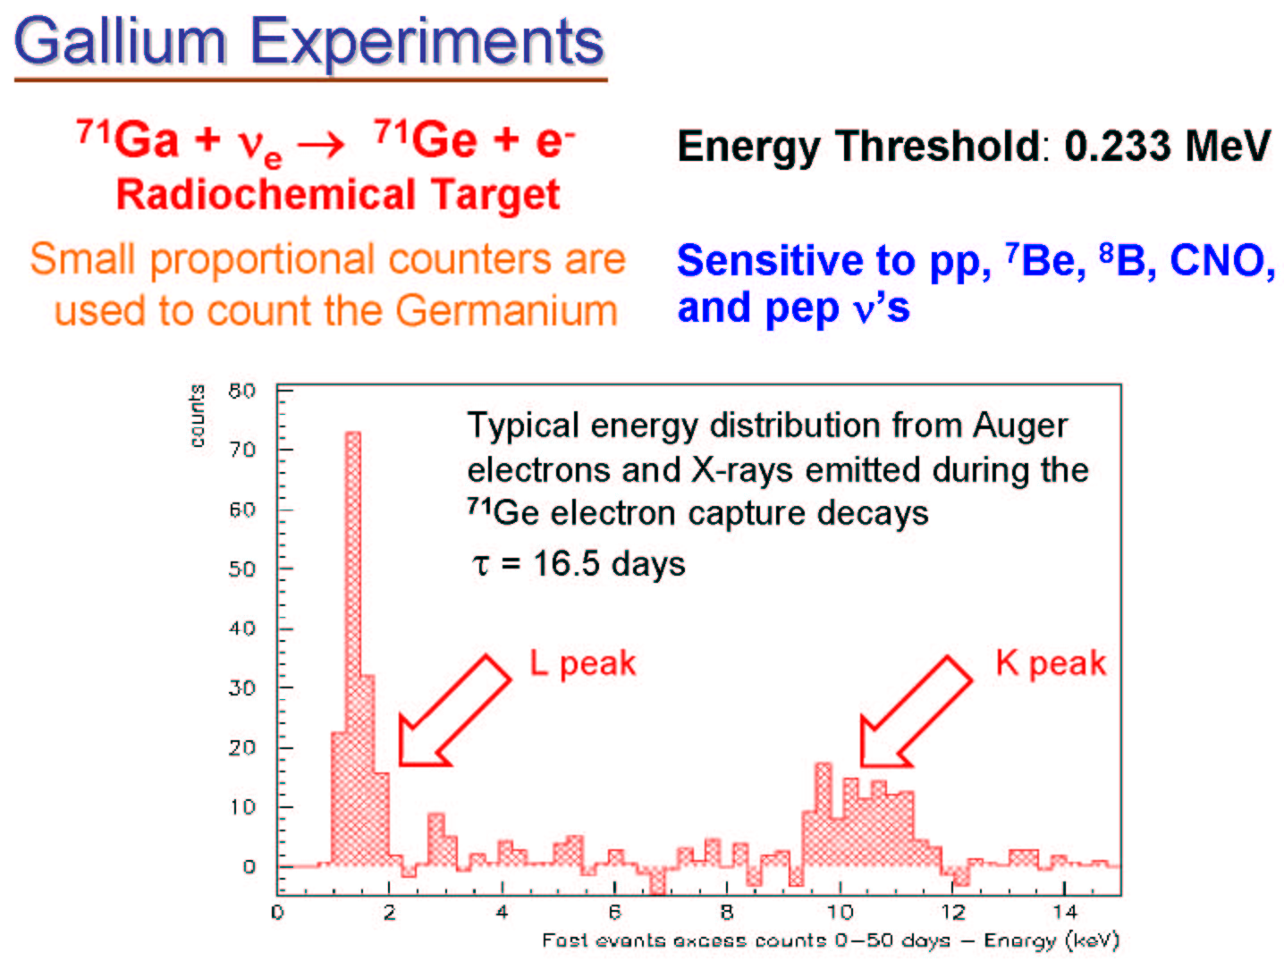
A.Bellerive
Ｃｈａｒｇｅｄ Ｃｕｒｒｅｎｔ

Slide 49
スーパーカミオカンデ
荷電粒子
ウォーターチェレンコフ検出器
動作機構
水槽中の素粒子反応
水中の高速荷電粒子
チェレンコフ光
光電子増倍管による検出
素粒子反応の情報
チェレンコフ光

Slide 50
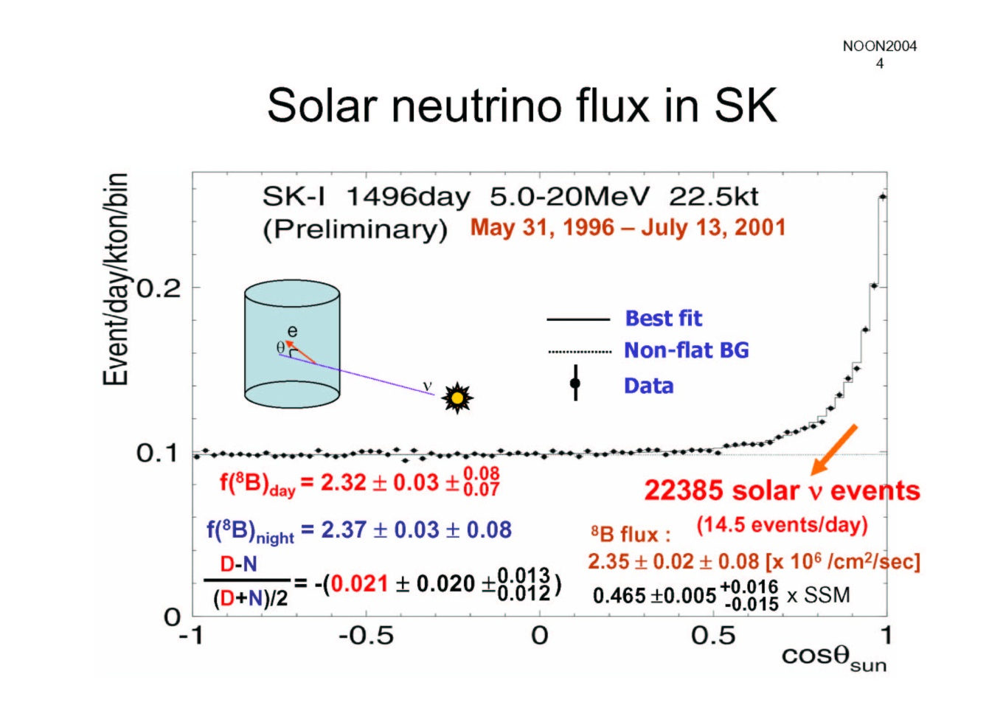
太陽ニュートリノ観測データ
太陽模型
予想
Koshio
太陽ニュートリノの量
太陽標準模型
予想値の46％
(電子ニュートリノ）
46％
スーパーカミオカンデに
よる観測値
ニュートリノ振動を示唆
太陽と逆方向
太陽方向

Slide 51
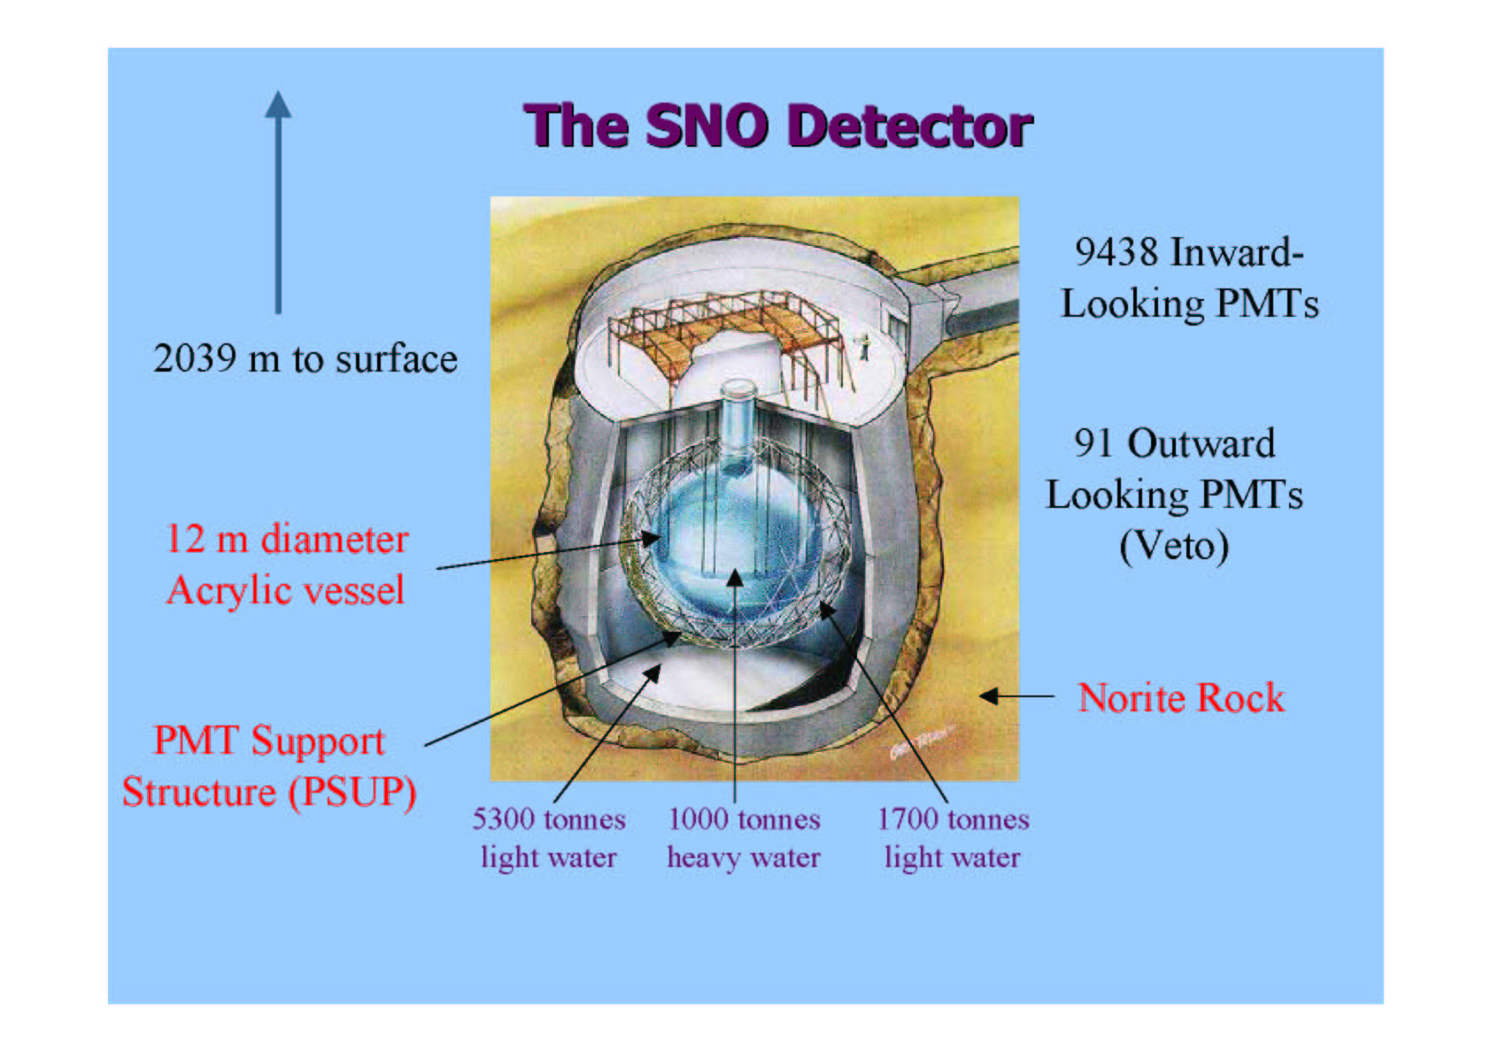
重水Ｄ２O

Slide 52
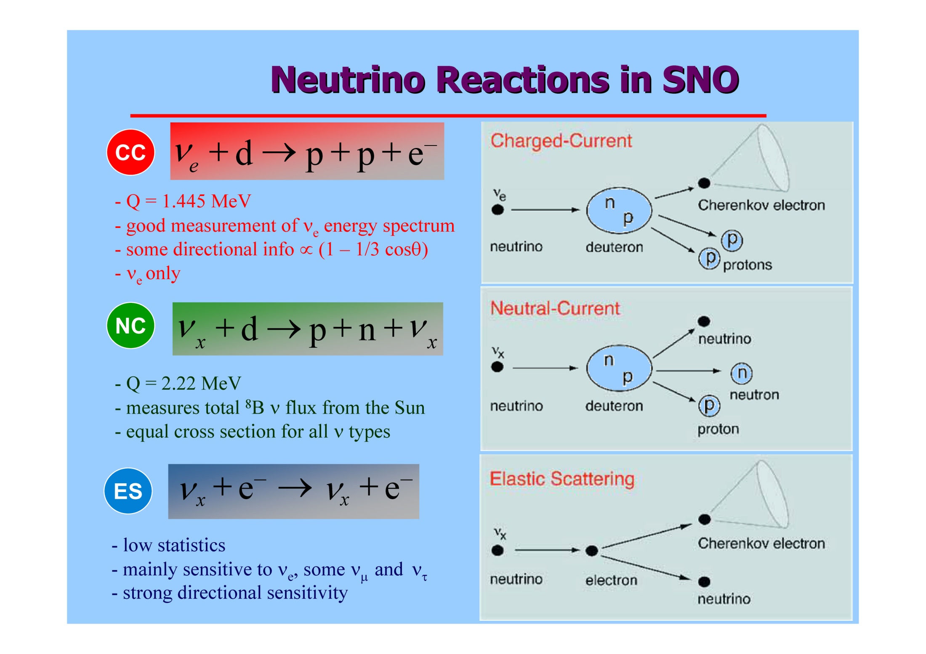

Slide 53
SNO 391-day salt phase flux measurements
vertex
cosθ_{sun}
~ isotropy
w/o ⁸B energy constraint
+0.06
−0.06
+0.08
−0.09
SNO collab.
nucl-ex/ 0502012
φ_{CC}(ν_{e}) = 1.68 (stat.) (syst.) × 10⁶ cm⁻²s⁻¹
φ_{ES}(ν_{x}) = 2.35 (stat.) (syst.) × 10⁶ cm⁻²s⁻¹
φ_{NC}(ν_{x}) = 4.94 (stat.) (syst.) × 10⁶ cm⁻²s⁻¹
+0.22
−0.22
+0.15
−0.15
+0.21
−0.21
+0.38
−0.34
Clear evidence for non-zero ν_{μ}+ν_{τ} flux

Slide 54
ν_{e} and (ν_{μ}+ν_{τ}) fluxes
SSM 68%CL
SNO NC 68%CL
SNO CC
68%CL
SNO ES
68%CL
SK ES
68%CL
Three (or 4) different measurements intersect at a point (non-trivial).

Slide 55
Fredman NOON2004

Slide 56
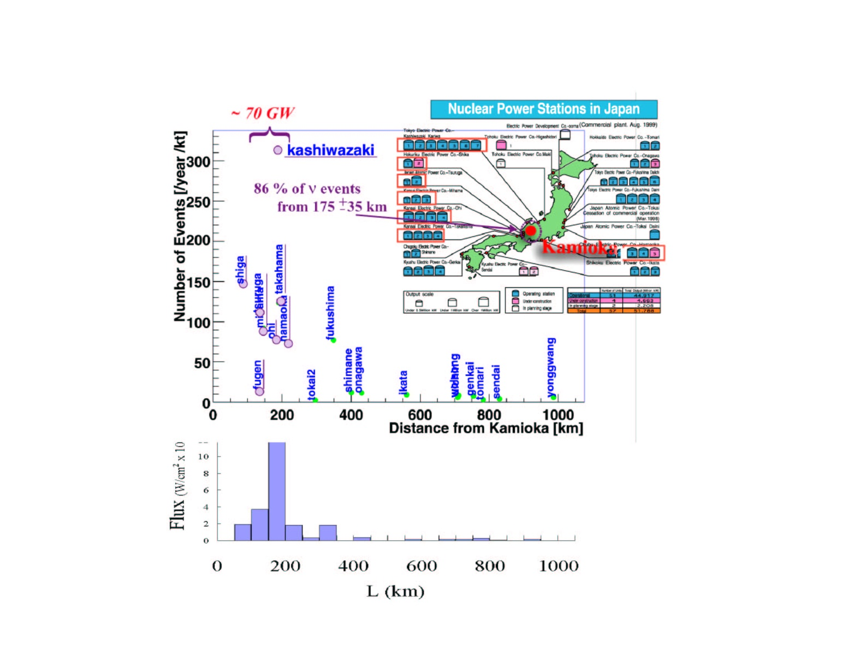

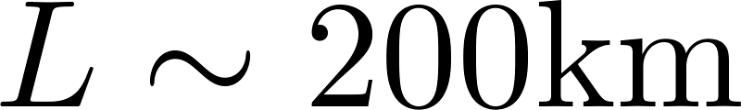
2.1.2 Kamland
長基線長（“２００”km）ニュートリノ振動実験
原子炉ニュートリノ
＆

Slide 57
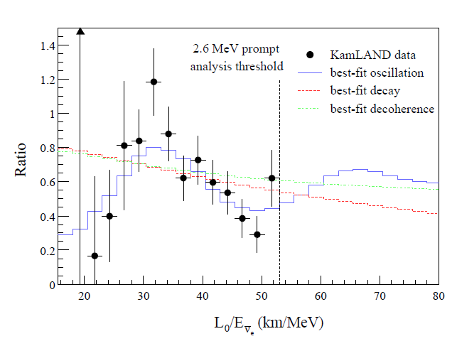
Reactor neutrino results from KamLAND
KamLAND collab. hep-ex/0406035
766 ton・year
➔ Clear energy dependent deficit of reactor neutrino events.
Accurate measurement of Δm₁₂²
+
Known neutrino flight length

Slide 58
Allowed (Δm₁₂², θ₁₂) parameter region
Solar neutrino exp’s
Solar + KamLAND
KamLAND
×10⁻⁵
68, 95, 99.7%CL
With the 2005 SNO NC results
Best fit θ₁₂=33.9deg.

Slide 59
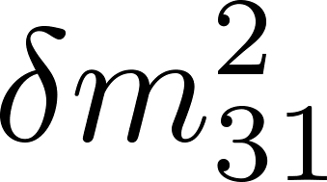
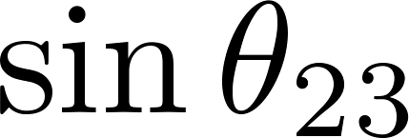

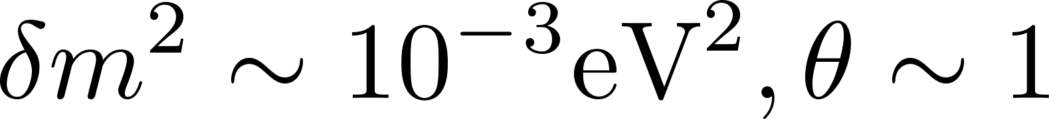
2.2 大気ニュートリノと長基線実験
と
太陽上空：宇宙線の衝突
長基線（数百キロ）実験
のニュートリノをπの崩壊による作る

Slide 60
宇宙線
2.2.1 大気ニュートリノ
大気
上方からのニュートリノ
飛行距離 ～20 km
マントル
下方からのニュートリノ
中心核
地殻
飛行距離 ～13000 km
飛行距離が大きく違う
ニュートリノが対象となる
宇宙線

Slide 61
SK-I+II atmospheric neutrino data
CC ν_{e}
CC ν_{μ}
SK-I: hep-ex/0501064 + SK-II 800 day K.Okumura, WG1
SK-I: 92 kton・yr SK-II: 49 kton・yr
Total: 141 kton・yr
No osc.
Osc.

Slide 63
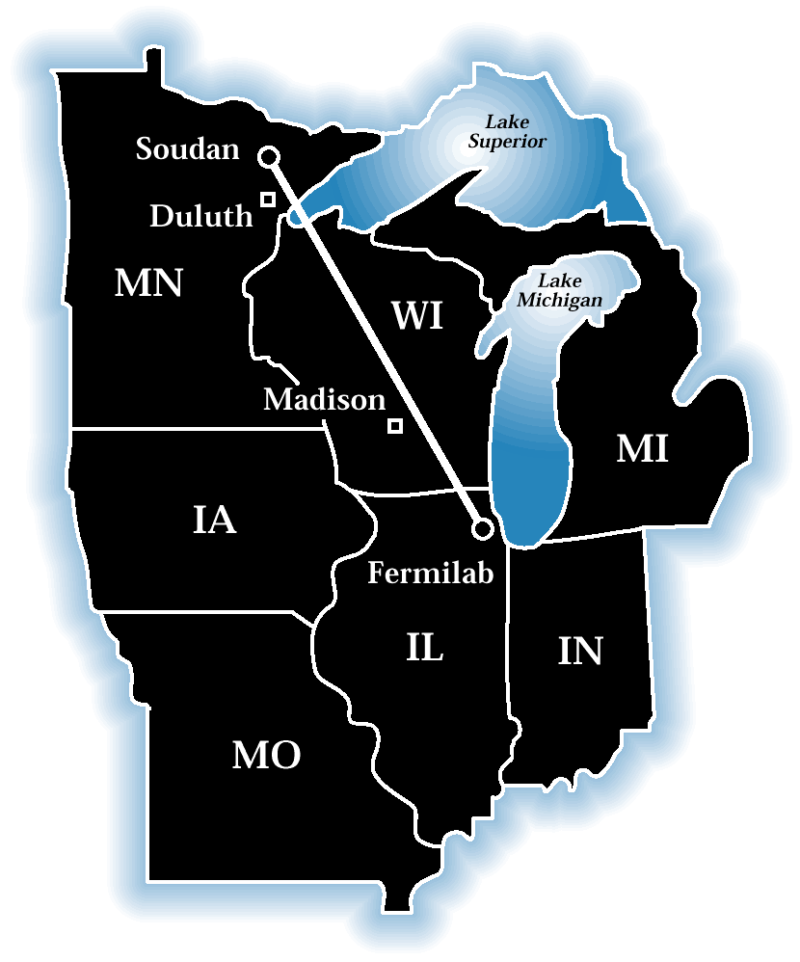
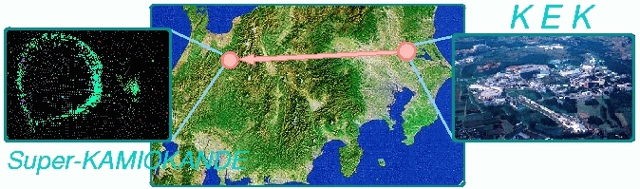
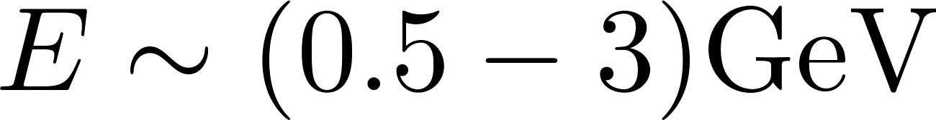
2.2.2 長基線実験 その１
250km
735km
ν
K2K
MINOS
大気ニュートリノから得られるパラメタ領域の探索

Slide 64
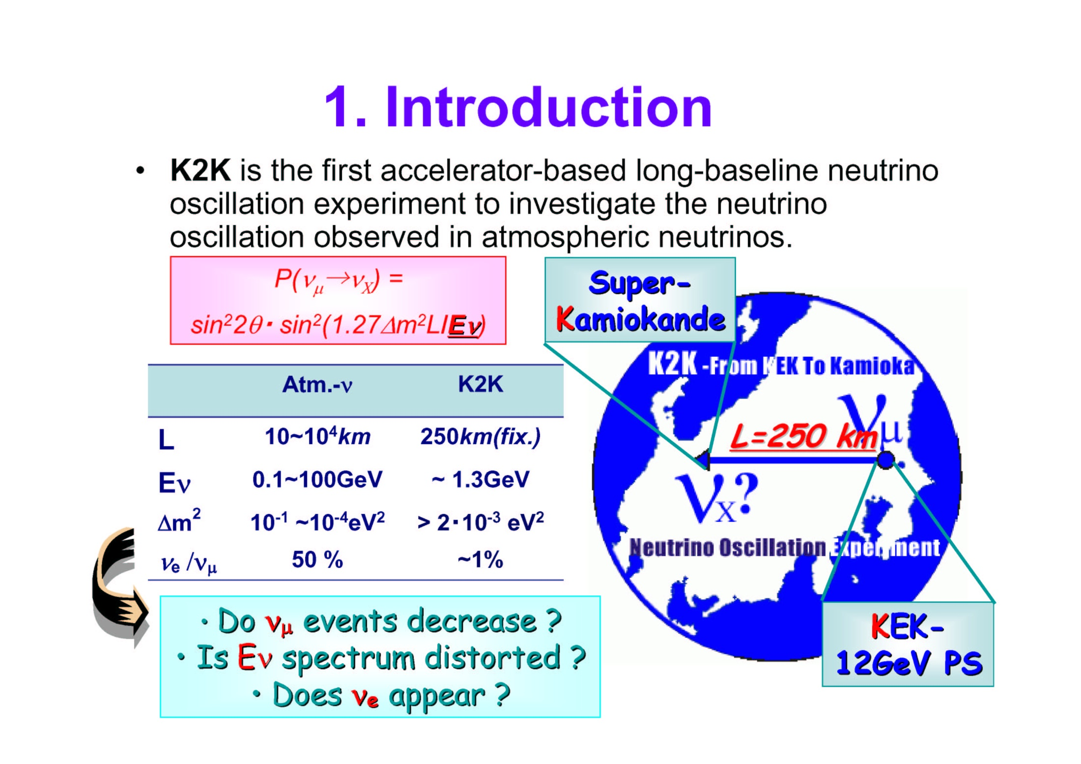
NOON2004 Ishii

Slide 65
K2K final results
hep-ex/0606032,
R.Terri, in this meeting
K2K-I + II | DATA
FC 22.5kt | 112
1ring | 67
μ-like | 58
e-like | 9
Multi Ring | 45
MC
158.1^{+9.2}_{-8.6}
Number
Energy spectrum
Osc. analysis
MC normalization: number of events (58)
No oscillation
Best fit
reconstructed Eν (GeV)
Notes:
65

Slide 66


MINOS updated results
A.Weber (MINOS) EPS conf. 2007, Z.Pavlovic, in this meeting
Updated at the EPS conference: 2.5×10²⁰ pot (～March 2007)
uncertainty | Δm² (10⁻³ eV²) | sin²(2Θ₂₃)
Near/far normalisation (4%) | 0.065 | <0.005
Abs. shower energy scale (10%) | 0.075 | <0.005
NC normalisation (50%) | 0.010 | 0.008
All other | 0.040 | <0.005
Total sys. (quad. sum) | 0.11 | 0.008
Statistical | 0.17 | 0.080
Notes:
66

Slide 67

Allowed Parameter Space
Zenith angle analysis
(similar region from L/E)
Accuracy: Δm²: Atm →LBL, sin²2θ: still atm.

Slide 68
2.3.
2.3.1 原子炉実験 その２
原子炉から来るニュートリノの減り具合を観測することで
の情報を得られる。
より精度のよい実験として
Double Chooz, Daya bay, Rena
が稼働中
いよいよ上限ではなく値が見えてきた。

Slide 69





Double Chooz実験の最初の結果
H. De Kerret @ LowNu2011
θ₁₃≠0の証拠は得ら
れていないがT2Kと
矛盾しない結果
2013年初めに
Near Detectorを
加えた測定開始

Slide 70
ν_{e} appearanceの研究結果
(ν_{μ}→ν_{e} oscillation)
Phys. Rev. Lett. 107, 041801 (2011) – Published July 18, 2011 preprint : arXiv:1106.2822:
“Indication of Electron Neutrino Appearance from anAccelerator-produced Off-axis Muon Neutrino Beam”
2.3.2 長基線実験 その２
appearanceの時代の幕が開いた！！！

Slide 71


ν_{μ}→ν_{e}ニュートリノ振動の探索
振動して現れたνeのCCQE反応を探す
Reconstructed Eν of
ν_{e} CCQE enriched sample
(at Super-Kamiokande )
ν_{e} + n → e⁻ + p
Assuming
sin²2θ₁₃ = 0.1
Δm²₁₃ = 2.4x10⁻³eV²
バックグラウンド
  ビームにintrinsicなν_{e}
  NC π⁰ production
Signal / B.G ratio ~ 3

Slide 72
ν_{e} appearance 探索の結果
Result with T2K 1.43 x 10²⁰ p.o.t.
最終的に残ったイベント数 6
sin² 2θ₁₃=0の期待値 1.5 ± 0.3
1.5±0.3 の期待値で6イベント観測される確率は 0.7% （~2.5σ significance）
  ν_{e} appearance (θ₁₃≠0)のindication！

Slide 73


Allowed region of sin²2θ₁₃ & Δm₂₃²
Normal
Inverted
二つの質量階層性の場合について解析を行った。
(assuming Δm²23=2.4 x 10⁻³ eV²)
0.03 < sin²2θ13 < 0.28
0.04 < sin²2θ13 < 0.34
sin²2θ13 =0.11
sin²2θ13 =0.14

Slide 74


Allowed region of sin²2θ₁₃ for δCP
1-dimensional sin²2θ13 limit for each δCP
Feldman-Cousins method was used for constructing acceptance region
(assuming Δm²23=2.4 x 10⁻³ eV²)
Normal
Inverted
90% C.L. interval and best fit (for Δm²23=2.4 x 10⁻³ eV², δCP=0)
0.03 < sin²2θ13 < 0.28
0.04 < sin²2θ13 < 0.34
sin²2θ13 =0.11
sin²2θ13 =0.14

Slide 75



T2K報告の少し後に出たMINOS実験最新結果
MINOS
ν_{e}候補事象数： 62
予測数（θ₁₃=0）： ~50
θ₁₃=0でない確率 89%
T2Kの結果と矛盾しない結果

Slide 76


2.4 そのほかの実験・解析
2.4.1 大気ニュートリノ異常の確認
Opera：
の検出
今までは、親のニュートリノが減っていることを へ振動した
と、解釈していたが、それを直接確認
によりニュートリノビームを作る
1事象だけ。これまでの結果とは無矛盾
エネルギーの高いニュートリノを使うので振動のしっぽを見る感じ
:
SK：
の「検出」（大気ニュートリノ由来）
が飛来しているとすれば、それがτを作るので、その崩壊物があるかどうかを見る。
他の全ての解析と無矛盾

Slide 77
3. 前半のまとめ
ニュートリノの観測から
ニュートリノは質量を持つと 考えるのが自然
ただし、大変軽い
ニュートリノ以外で一番軽い電子のせいぜい100万分の１
（多分 １億分の１くらい）

Slide 78
なぜ ??
大統一理論の予兆？
シーソー模型、柳田、ゲルマン、ラモンド、スランスキー
ν_{R}
−
は存在しているが大変重い
SU(3)×SU(2)×U(1) の下で中性
SU(2) に付随する質量はせいぜい 100 GeV
10¹⁶ GeV

Slide 79
ニュートリノの質量
レプトン数の破れ
宇宙には物質しかないことの理由？
宇宙には物質（バリオンとレプトン）のみ
レプトン数非保存
宇宙初期にレプトン数が
生成される
スファレロン過程で
バリオン数に転嫁
Leptogenesis

Slide 80
ニュートリノの質量を説明する模型
標準理論の拡張
様々な予言
レプトン、フレーバー非保存過程
ニュートリノ、レプトン稀崩壊
に関してもっと情報を!!

Slide 81




３ 次世代の実験
3.1 近未来
（動いているもの、動くのが確実なもの）
3.1.1 大気ニュートリノ異常の確認
によりニュートリノビームを作る
Opera：
の検出
エネルギーの高いニュートリノを使うので振動のしっぽを見る感じ
:
T2K(Tokai to Kamioka), MINOS, （NOνA）
K2K(KEK to Kamioka) と基本は同じ振動実験。
精密測定
運がよければ
により も！？

Slide 82

Future of ν_{τ} detection
G.Wilquet, EPS2007, M.Nakamura in this meeting
OPERA
Channels | Signal Δm²=0.0025 Δm²=0.0030 |  | Background
τ ◊ μ | 2.9 | 4.2 | 0.17
τ → e | 3.5 | 5.0 | 0.17
τ → h⁻ | 3.1 | 4.4 | 0.24
τ → 3h | 0.9 | 1.3 | 0.17
All | 10.4 | 15.0 | 0.76
●6 weeks of CNGS beam in 2007 including 3 weeks of physics Run.
●Target brick installation complete in 2008.
5 yrs with 4.5・10¹⁹ p.o.t./yr
Notes:
82

Slide 83

Mark Messier (Nufact05)

Slide 84

Mark Messier (Nufact05)

Slide 85


Slide 86


Slide 87


3.1.2 “最後”の混合角 の測定
原子炉ニュートリノ
基線長 １ｋｍくらい
Near/Far 2 Detectors to reduce systematics
系統誤差 ＝ 混合角の測定限界 ～ 0.01

Slide 88


Slide 89




3.1 遠い未来
（夢？幻？現実？）
Precision Measurement for
特に Determination of
地上でよく制御されたニュートリノビームを使う
Superbeam 、 Neutrino Factory 、 Beta Beam
Superbeam
:
振動の偽事象
K2K(KEK to Kamioka) と基本は同じ。
T2KK,T2H, NOνA

Slide 90



Neutrino Factory
S.Geer
を見る。
Chargeの区別。
Wrong Sign Muon と呼ぶ
高いエネルギー －＞ 深非弾性散乱が主体
－＞ 統計的にのみエネルギーを再構成
（Chargeの区別が確かなら）「紛い物」はない

Slide 91

Beta Beam
Zucchelli
原子核のベータ崩壊から出てくるニュートリノを使う
低エネルギー ：： Quasi Elasticが主体
－＞ 比較的きれい
技術的にはもっとも難しそう

Slide 92



Electron Capture Beam
J. Sato; Bernabeu et al
Neutrino Energy at Rest ：Definite
Boosting Mother Nuclei
by
Control Neutrino Energy and Get Monoenergetic Neutrino Beam

Slide 93

現代素粒子の標準理論
SU(3)×SU(2)×U(1) ゲージ群
標準理論では無いことになっている
ニュートリノだけ左利き
ニュートリノに質量は存在しない

Slide 94

http://

